Slide 1
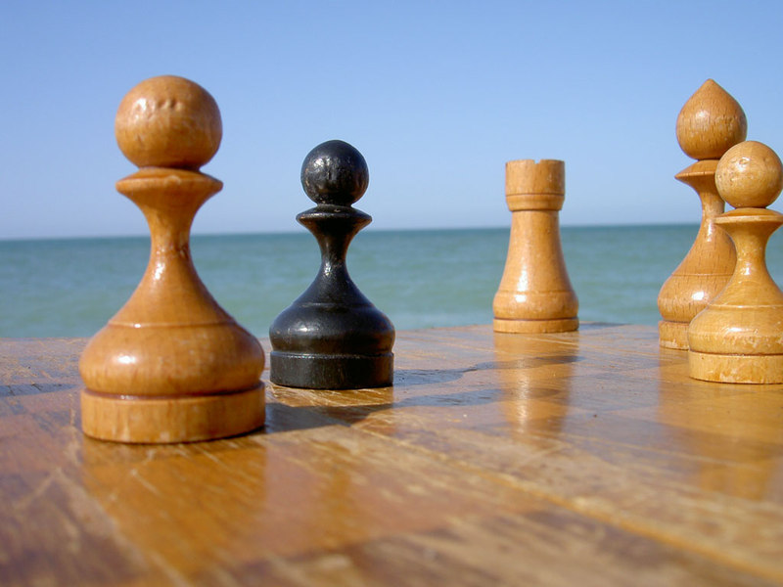
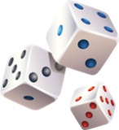
Развитие логического мышления с помощью логических игр и головоломок на примере программного продукта
«Головоломка Эйнштейна»
Докладчик: Гончарова Екатерина.
Научный руководитель:
Плотинский Ю. М.

Slide 2
Необходимо:
1
2
3
развивать умение проведения анализа действеннос-ти для построения информаци-онно-логической модели;
совершенст-вовать интеллекту-альные и речевые умения учащихся.
вырабаты-вать умение устанавли-вать логическую (причинно-следствен-ную) связь между отдельными понятиями;
научить использовать основные алгоритмичес-кие конструкции для построения алгоритмов (с целью развития алгоритмическо-го мышления).

Slide 3
Во время решения головоломок и
участия в математических играх
Учащиеся
получают новую информацию
приобретают опыт сбора нужной информации и правильного её применения

Slide 4
Влияют ли головоломки
на развитие
логического мышления?
17 %
83 %

Slide 5
Цель представленной работы:
изучение возможности развития логического мышления учащихся с помощью математических игр и головоломок

Slide 6
Для достижения поставленной цели необходимы следующие задачи:
изучить теоретический материал по теории логического мышления;
изучить основные закономерности развития мышления
учащихся общеобразовательных школ и высших учебных
заведений;
провести классификацию различных видов мышления,
используемых учащимися в зависимости от
поставленной перед ними задачи;
провести обзор основных типов заданий для развития
логического мышления на уроках информатики;
выявить возможность применения математических игр и
головоломок для развития логического мышления;
создать свой программный продукт, который может быть полезен,
провести тестирование программы на незнакомых с ней
пользователях и внести необходимые коррективы.

Slide 7
Головоломки реализуют функции:
1
Во время математической игры происходит одновременно игровая, учебная и трудовая деятельность.
2
Математическая игра требует от учащегося, чтобы он знал предмет.
1
1
2
1
1
В играх учащиеся учатся планировать свою работу, оценивать результаты не только чужой, но и своей деятельности, проявлять смекалку при решении задач, творчески подходить к любому заданию, использовать и подбирать нужный материал.
3
1
Результаты игр показывают учащимся их уровень подготовлен-ности, тренированности. Математические игры помогают в самосовершенствовании учащихся и, тем самым побуждают их познавательную активность, повышается интерес к предмету.
4
4
Во время участия в математических играх учащиеся не только получают новую информацию, но и приобретают опыт сбора нужной информации и правильного ее применения.
5

Slide 8
Виды головоломок
устные
с предме-тами
механи-ческие
печатные
загадки;
шарады
со спичками;
с монетами
кубик Рубика;
пятнашки
кроссворд;
ребус;
судоку
электронные головоломки

Slide 9
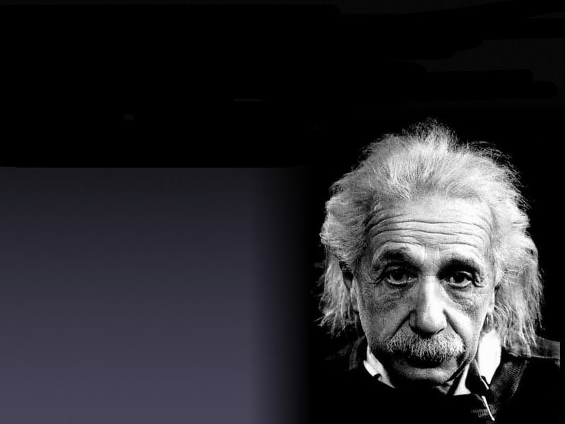
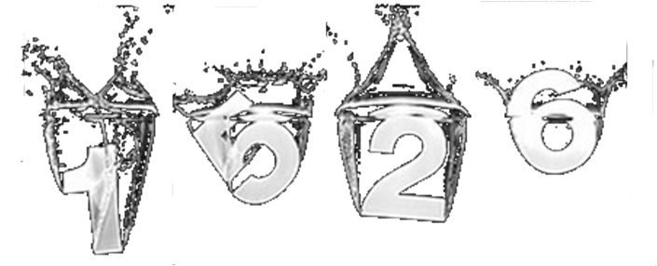
«Everything should be
made as simple as possible,
but not simpler.»
Albert Einstein

Slide 10
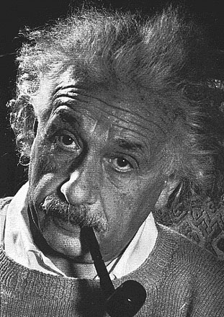
Загадка Эйнштейна
— известная логическая задача, авторство которой по распространённому в Интернете мнению приписывается
(иногда Льюису Кэрроллу). По легенде эта головоломка была создана Альбертом Эйнштейном в годы его детства. Также бытует мнение, что она использовалась Эйнштейном для проверки кандидатов в ассистенты на способность к логическому мышлению.
Альберту
Эйнштейну

Slide 11
Загадка Эйнштейна
Некоторые приписывают Эйнштейну рассуждение, в котором тот
утверждает, что лишь населения земного шара способны оперировать в уме закономерностями, связанными сразу с пятью признаками. Как частное следствие этого, приведённая головоломка может быть решена без использования бумаги лишь теми, кто принадлежит к этим двум процентам. Тем не менее, не существует никаких документальных свидетельств того, что Эйнштейн когда-либо утверждал подобное.
В своей самой сложной редакции задача предполагает решение в уме, без использования каких-либо записей или средств сохранения информации. Без этих ограничений головоломка заметно теряет в сложности, поскольку может быть решена простым составлением таблицы с исключением заведомо противоречивых вариантов — и следовательно мало что говорит о способностях испытуемого.
2 %

Slide 12
1. Есть 5 домов каждый разного цвета. 2. В каждом доме живет по одному человеку отличной друг от друга национальности. 3. Каждый жилец пьет только один определенный напиток, курит определенную марку сигарет и держит определенное животное. 4. Никто из 5 человек не пьет одинаковые с другими напитки, не курит одинаковые сигареты и не держит одинаковое животное. Вопрос: кому принадлежит рыба? Подсказки: Англичанин живет в красном доме. Швед держит собаку. Датчанин пьет чай. Зеленый дом стоит слева от белого (считайте, что эти дома стоят рядом - иначе в задаче получаются два решения). Жилец зеленого дома пьет кофе. Человек, который курит Pall Mall, держит птицу. Жилец из среднего дома пьет молоко. Жилец из желтого дома курит Dunhill. Норвежец живет в первом доме. Курильщик Marlboro живет около того, кто держит кошку. Человек, который содержит лошадь, живет около того, кто курит Dunhill. Курильщик сигарет Winfield пьет пиво. Норвежец живет около голубого дома. Немец курит Rothmans. Курильщик Marlboro живет по соседству с человеком, который пьет воду.

Slide 13
Решение головоломки
Норвежец
Датчанин
Британец
Немец
Швед
Коты
Лошади
Птицы
Рыбы
Собака
Вода
Чай
Молоко
Кофе
Пиво
Dunhill
Blends
Pall-Mall
Prince
Blue Master

Slide 14
При создании
программного
продукта было
необходимо:
Выбрать подходящие структуры для моделирования головоломки.
Создать интерфейс,
необходимый для реализации модели.
Продумать алгоритмы,
необходимые в этой игре.
Составить программу,
реализующую описание алгоритмов.
1
2
3
4

Slide 16
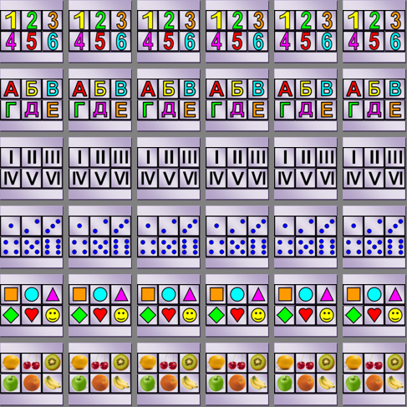
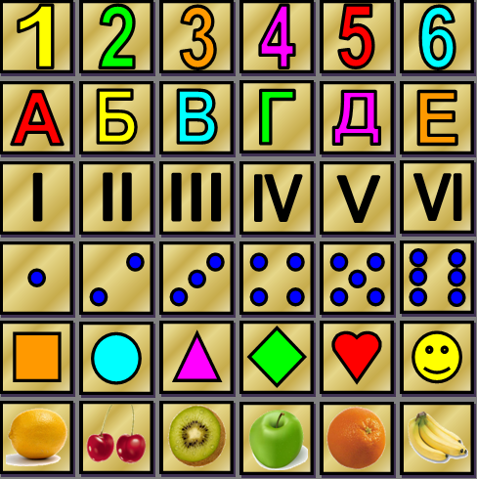
Игровое поле
I
II
IV
V
VI
Так выглядит игровое поле в начале игры
Так выглядит игровое поле в случае выигрыша

Slide 17
Правила игры:
Правила игры очень простые: надо открыть все фишки в квадрате (существуют уровни от 3*3 до 6*6 фишек). После того как все фишки будут открыты, квадрат будет выглядеть следующим образом:
В каждой строке квадрата находятся фишки одного типа. Например, в первой строке квадрата находятся арабские цифры, во второй – буквы русского алфавита, в третьей – римские цифры, в четвёртой – игральные кости, в пятой – геометрические фигуры, в шестой – картинки с фруктами.
Открывать фишки надо методом исключения. Когда фишка не открыта, на её месте показываются все возможные варианты. Например, изображение
означает, что в данном месте могут находиться любые римские цифры, кроме III (квадратик с изображением III отсутствует). Чтобы открыть фишку, надо нажать на её уменьшенное изображение левой кнопкой мыши, чтобы исключить фишку – нажмите на неё правой кнопкой мыши.
Для того чтобы решить головоломку, нужно использовать подсказки.
I
II
IV
V
VI

Slide 18
Типы подсказок:
1
2
3
4
5
II
Б
Такая подсказка означает, что буква «Б» и рисунок «яб-локо» находятся в одной колонке, при этом не важно, какой из этих символов находится ниже, а какой – выше.
Самая простая подсказка говорит о том, что две фишки находятся в соседних колонках, при этом неизвестно, ка-кая из фишек находится левее, а какая – правее.
Все три фишки всегда находятся в соседних колонках, фишка, указанная в центре, всегда находится между двумя другими, но какая фишка правее центральной, а какая левее – неизвестно.
Подсказка следующего типа говорит о том, что одна фишка находится в колонке левее другой. Эта подсказка ничего не говорит о том, на каком расстоянии друг от друга находятся фишки. Они могут оказаться как в соседних колонках, так и находиться на значительном расстоянии друг от друга.

Slide 19
Структуры для создания модели игры:
Данные об игровом поле представлены в программе двумерным массивом записей
(array [1..6, 1..6] of Tkletka; TKletka=record Need, ManOpen: integer; Maybe: array[1..6] of boolean; end;).
Данные о подсказках, объявленных в игре, описываются одномерным массивом
(array [1..37] of TPodskazki),
связывающим тип подсказки и объекты, соединенные заданным отношением
(TPodskazki=record Tip, KtoGor, KtoVert, SKemGor, SKemVert, ChKGor, ChKVert: integer; end).

Slide 20
Основные алгоритмы:
procedure xyinindex(x, y: integer; var i, j, v: integer) – данная процедура высчитывает номер строки и столбца, в котором находится нужная нам клетка.
procedure startYstanovki – данная процедура задаёт массив чисел, являющихся решением данной игры.
procedure TryOpen(i: integer) – данная процедура производит проверку в каждой клетке и в каждом ряду открытых и закрытых игроком клеток.
procedure poleMouseDown(Sender: TObject; Button: TMouseButton; Shift: TShiftState; X, Y: Integer) – данная процедура позволяет игроку открыть или закрыть нужную клетку.
procedure CloseRect (i, j, v: integer) и procedure OpenRect (i, j, v: integer) – данные процедуры выводят картинки квадратов, позволяющих открыть или закрыть клетку на поле.
procedure Podskazka – данная процедура выводит на экран вертикальные и горизонтальные подсказки.
1
2
6
Основные
алгоритмы
3
5
4

Slide 21
Головоломка
Эйнштейна
Перейти к игре

Slide 22
Главная страница сайта

Slide 23
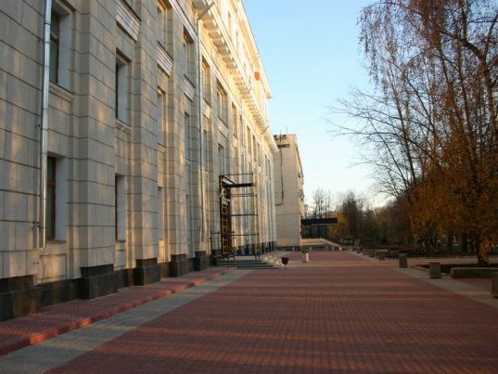
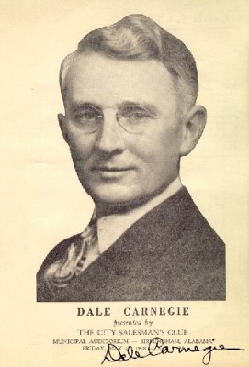
«Лишь немногие люди мыслят логично. В большинстве своем мы необъективны,
предубеждены, заражены предвзятыми мнениями, ревностью,
подозрительностью,
страхом, завистью и гордыней.»
(Д. Карнеги)

Slide 24
3-D Pie Chart
Список
литературы
Бобровский, С.И. Учебный курс Delphi 7 /
Спб.: Питер, 2005. – 736 с.
Павлова Н.Н. Логические задачи. Информатика и
образование №1, 1999.
Понамарева Е.А. Основные закономерности
развития мышления. Информатика и образование №8, 1999.
Суворова Н.И. От игр и задач к моделиро-
ванию. Информатика
и образование №6, 1998.
Лыскова В.Ю.,
Ракитина Е.А. Применение логических схем понятий в курсе информатики.

Slide 25
Спасибо за внимание!

Slide 26
Ваши вопросы…

